Slide 1
PROJEKT MIEJSCOWEGO PLANU ZAGOSPODAROWANIA PRZESTRZENNEGO GMINY MSZCZONÓW
Obejmujący fragment miasta Mszczonowa działki nr ew.: 1068/3 i 1068/4.

Slide 2
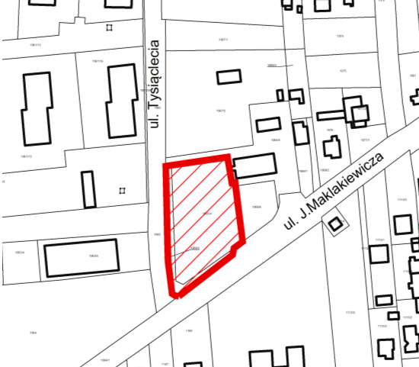
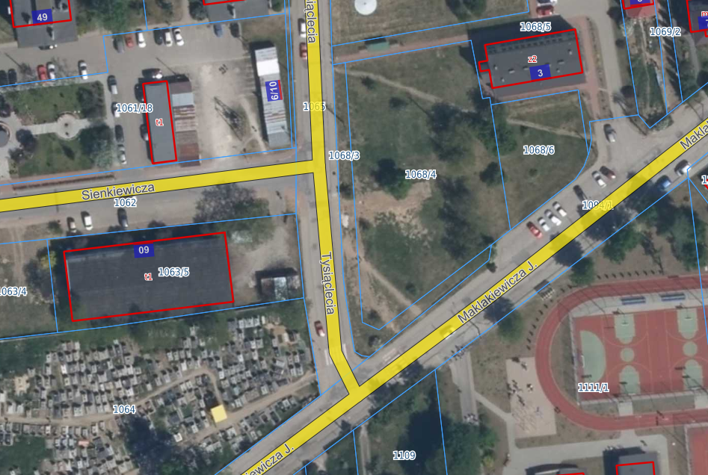
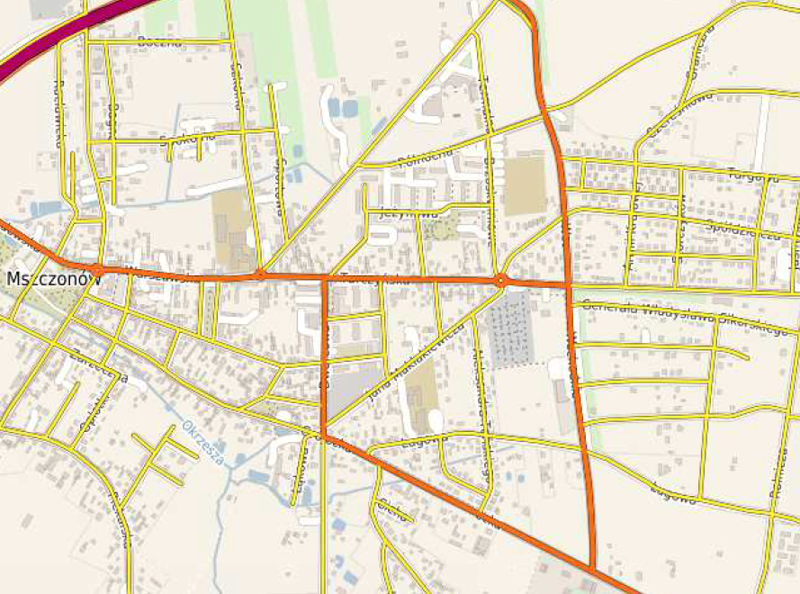
Uchwała Nr LXV/562/23 Rady Miejskiej w Mszczonowie z dnia
20 września 2023r. w sprawie przystąpienia do sporządzenia miejscowego planu zagospodarowania przestrzennego miasta Mszczonowa obejmującego działki nr ew.: 1068/3 i 1068/4
Ul. Tarczyńska
Ul. Dworcowa
Ul. Tysiąclecia
Ul. Maklakiewicza
Ul. Grójecka
Orientacyjna lokalizacja terenu opracowania.

Slide 3
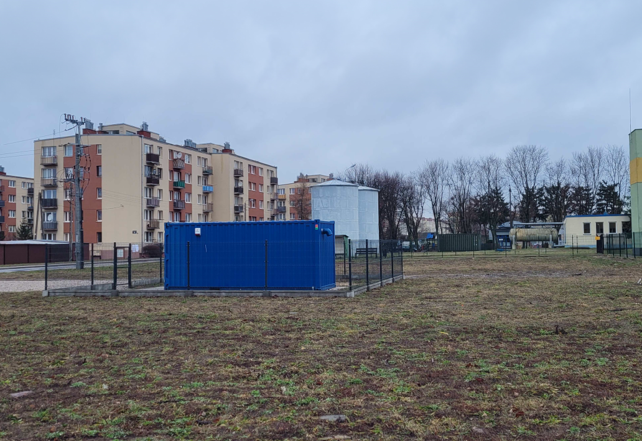
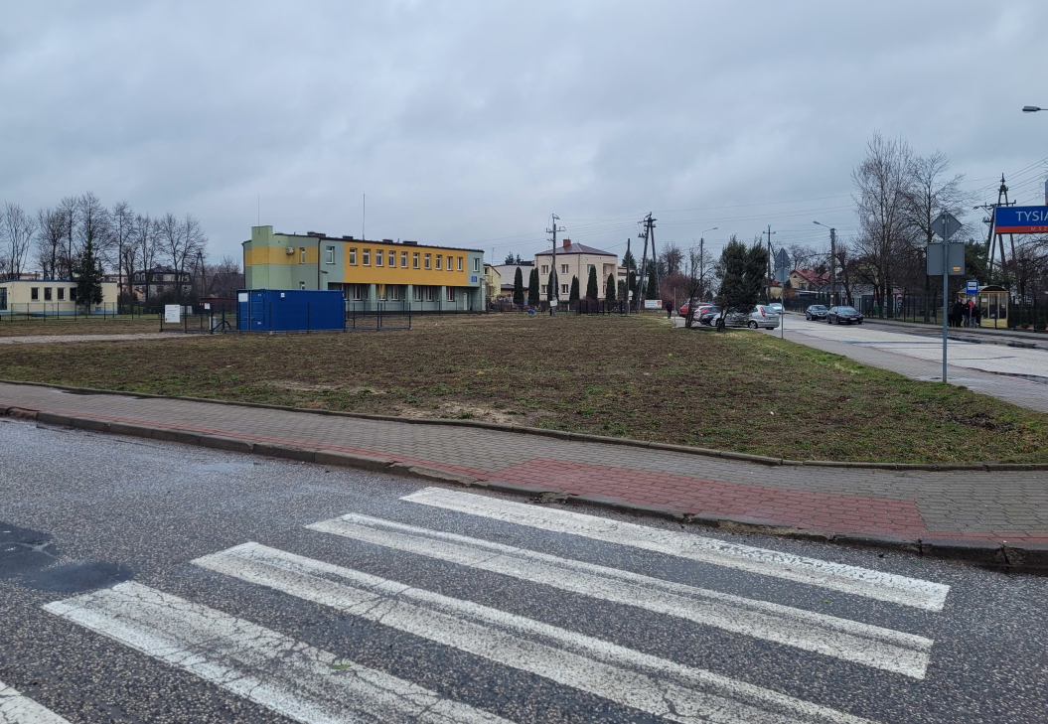
Plan obejmuje fragment miasta Mszczonowa składający się z dwóch działek ew.. nr: 1068/3, 1068/4 o łącznej powierzchni 0,2771ha położony przy skrzyżowaniu ulic: Tysiąclecia i Maklakiewicza. Obszar planu jest niezabudowany. Na jego terenie znajduje się otwór wiertniczy „Mszczonów GT-1” czyli ujęcie wód geotermalnych.

Slide 4
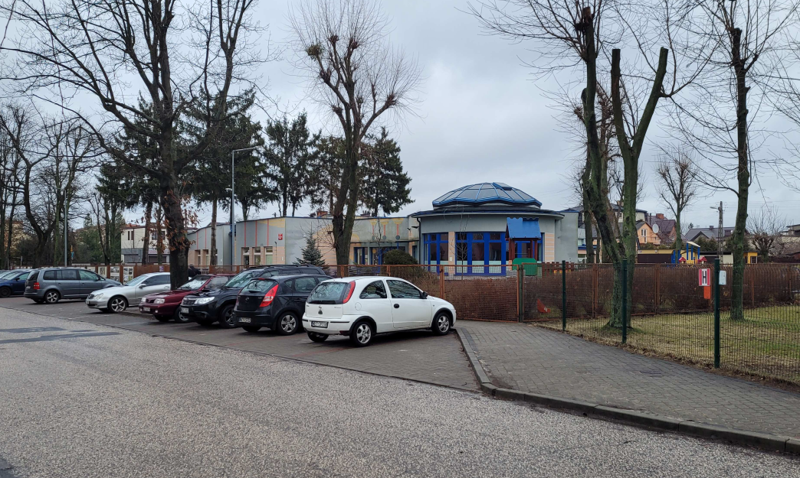
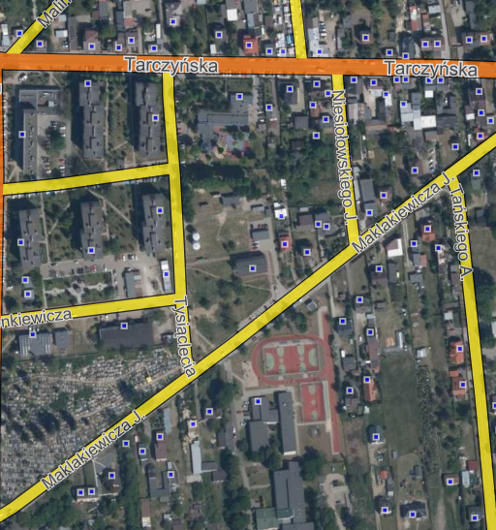
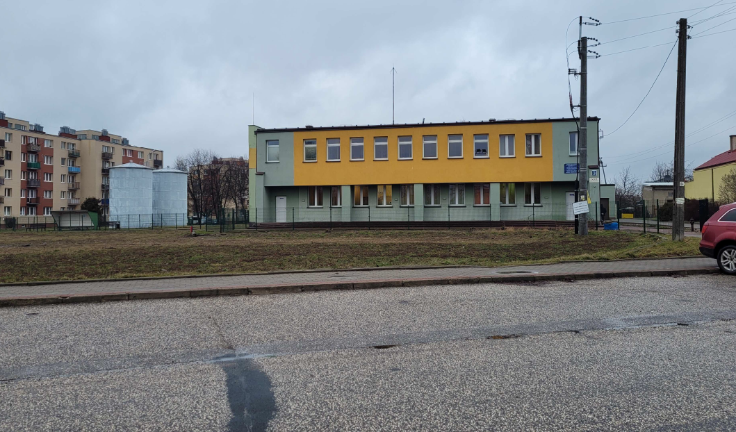
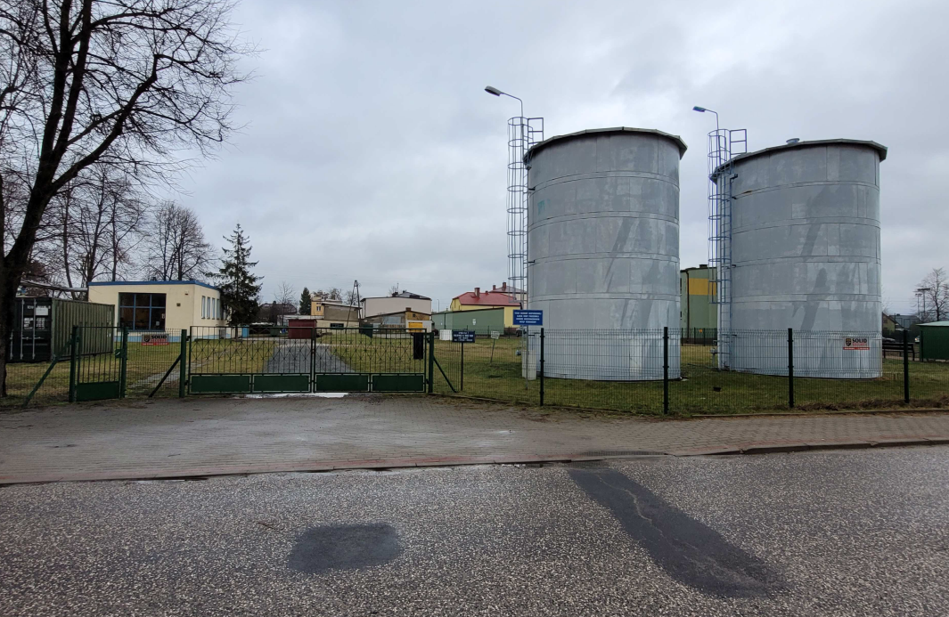
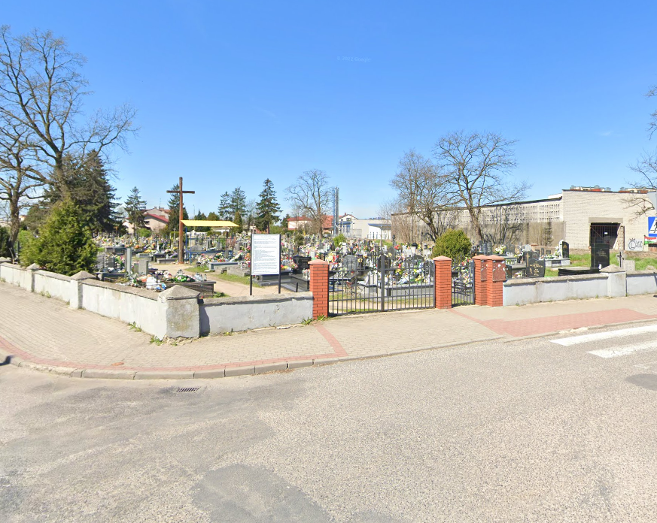
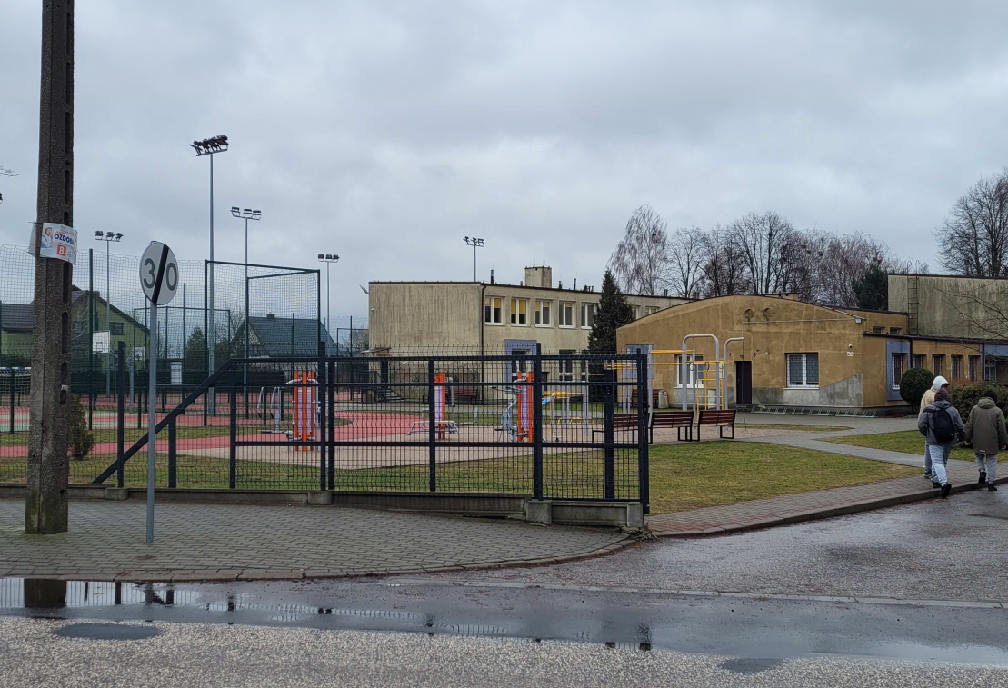
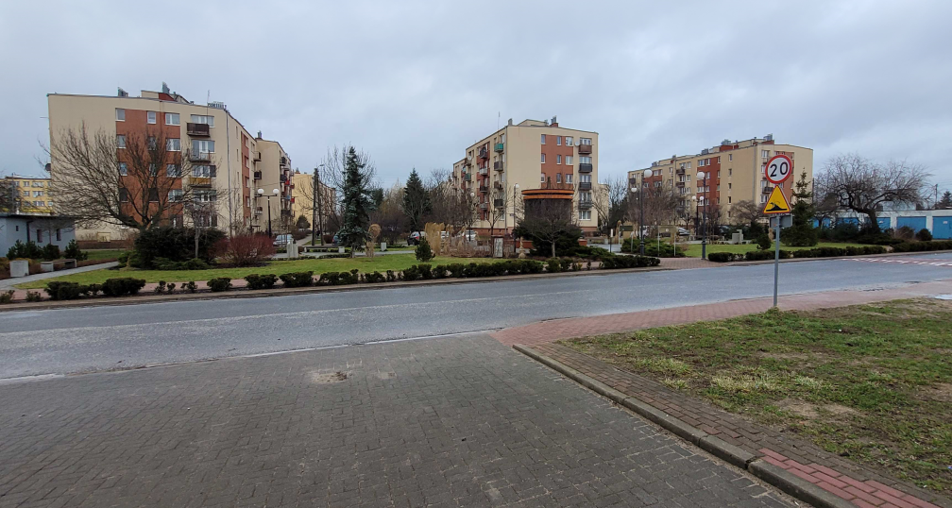
Bezpośrednie sąsiedztwo planu stanowi teren ośrodka zdrowia, a także stacji uzdatniana wody oraz ujęcia wód pitnych. Dalej w kierunku północnym znajduje się przedszkole publiczne wraz z placem zabaw, a po drugiej stronie ul. Tysiąclecia tj. w kierunku wschodnim - cmentarz parafialny, budynki należące do zakładu geotermalnego „Geotermia Mazowiecka”, stary budynek techniczny będący pozostałością po dawnej kotłowni miejskiej, skwer miejski oraz pięciokondygnacyjne bloki mieszkalne z lat 70-tych i 80-tych ubiegłego wieku. Po drugiej stronie ul. Maklakiewicza usytuowany jest zespół szkół średnich wraz z terenami sportowymi.
W kierunku wschodnim oraz południowym rozciąga się strefa zabudowy mieszkaniowej jednorodzinnej.
Przedszkole publiczne przy ul. Tysiąclecia
Ośrodek Zdrowia
Ujęcie wody i stacja uzdatniania wody
Zabudowa wielorodzinna między ul. Dworcową i ul. Tysiąclecia
Cmentarz
Zespół Szkół Średnich

Slide 5
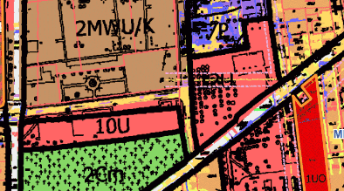
Miejscowy plan zagospodarowania przestrzennego zgodnie z uchwałą Nr XIX/151/04 Rady Miejskiej w Mszczonowie z dnia 28 maja 2004r. w sprawie miejscowego planu zagospodarowania przestrzennego miasta Mszczonowa.
U - tereny zabudowy usługowej przeznaczone pod utrzymanie istniejących oraz realizację nowych budynków :
- zamieszkania zbiorowego ( interpretacja wg przepisów odrębnych),
- użyteczności publicznej ( interpretacja wg przepisów odrębnych), wraz z niezbędnymi do ich funkcjonowania obiektami i urządzeniami, w tym technicznymi, gospodarczymi, garażami, miejscami postojowymi, dojazdami, zielenią i infrastrukturą techniczną.

Slide 6
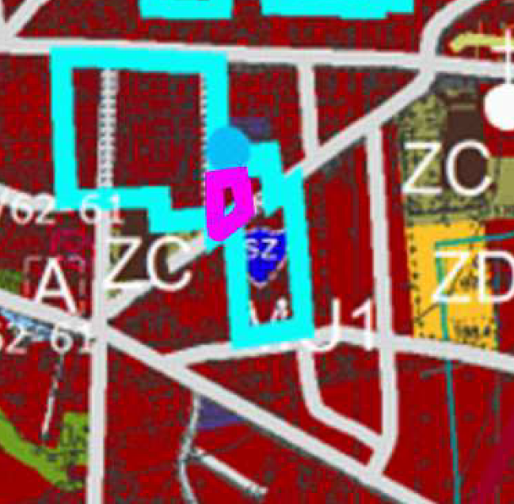
Wyrys ze Studium uwarunkowań i kierunków zagospodarowania przestrzennego Gminy MSZCZONÓW
MU1 - obszary wielofunkcyjnej zabudowy miejskiej, w tym intensywnej zabudowy mieszkaniowej wielorodzinnej i jednorodzinnej, w centrum miasta w formie zwartej wielofunkcyjnej zabudowy śródmiejskiej tworzącej pierzeje ulic i place, zieleńce. W obszarze istnieją i planuje się rozwój usług z zakresu administracji, organizacji społecznych,
obrotu finansowego, ubezpieczeń, kultury, nauki, szkolnictwa, handlu, turystyki, hotelarstwa, sportu, transportu, łączności itp. – o charakterze lokalnym i ponadlokalnym
Studium ustala w strefie MU1:
• max powierzchnię zabudowy – 60% powierzchni działki,
• min powierzchnię biologicznie czynną – 20% powierzchni działki,
• wysokość budynków w strefie ustala się jako budynki niskie (12.0 m) i średniowysokie (25.0 m) na etapie sporządzenia planów miejscowych dopuszcza się wprowadzenie zabudowy wysokiej (do 55.0m) jako pojedynczych dominant (obiekty sakralne i inne) lub całych kwartałów zabudowy.

Slide 7
Procedura sporządzania m.p.z.p. - zgodnie z art. 17 ust. 2 ustawy z dnia 27 marca 2003 r. o planowaniu i zagospodarowaniu i zagospod. przestrzennym ( Dz. U. 2023. 977 z późn. zm. oraz z związku z art. 67 ust. 3 ustawy z dnia 7 lipca 2023 r . o zmianie ustawy o planowaniu i zagospodarowaniu przestrzennym oraz niektórych innych ustaw (t.j. Dz. U. z 2023r. poz. 1688) )
Ogłoszono w prasie miejscowej oraz przez obwieszczenie w Internecie i na tablicy ogłoszeń o podjęciu uchwały o przystąpieniu do sporządzania planu, określając formę, miejsce i termin składania wniosków do planu, nie krótszy niż 21 dni od dnia ogłoszenia;
Zawiadomiono, na piśmie, o podjęciu uchwały o przystąpieniu do sporządzania planu instytucje i organy właściwe do uzgadniania i opiniowania planu;
Sporządzono projekt planu miejscowego – wnioski;
Sporządzenie prognozy oddziaływania na środowisko;
Sporządzenie prognozę skutków finansowych uchwalenia planu miejscowego;
Występowanie o zgodę na zmianę przeznaczenia gruntów leśnych na cele nieleśne;
Wystąpienie o opinie i uzgodnienia projektu planu;
Wprowadzenie zmian wynikających z uzyskanych uzgodnień i opinii;
Ogłoszenie o wyłożeniu projektu planu do publicznego wglądu
od 2 maja 2024r do 24 maja 2024.
dyskusja publiczna w dniu 14 maja 2024r.
uwagi do dnia 10 czerwca 2024r . – BRAK UWAG.
WYŁOŻENIE

Slide 8
Zasady i warunki zagospodarowania wynikające z potrzeb ochrony środowiska, przyrody i krajobrazu:
Ustala się zakaz realizacji przedsięwzięć mogących znacząco oddziaływać na środowisko w rozumieniu przepisów ustawy o udostępnianiu informacji o środowisku i jego ochronie, udziale społeczeństwa w ochronie środowiska oraz ocenach oddziaływania na środowisko.
Zakaz nie dotyczy przedsięwzięć zaliczanych do inwestycji celu publicznego, w rozumieniu ustawy o gospodarce nieruchomościami takich jak drogi i urządzenia infrastruktury technicznej oraz realizację inwestycji mogących potencjalnie znacząco oddziaływać na środowisko w rozumieniu ustawy o udostępnianiu informacji o środowisku i jego ochronie, udziale społeczeństwa w ochronie środowiska oraz o ocenach oddziaływania na środowisko.
Zakaz lokalizacji zakładów o zwiększonym i dużym ryzyku wystąpienia poważnych awarii przemysłowych w rozumieniu przepisów ustawy z zakresu ochrony środowiska.

Slide 9
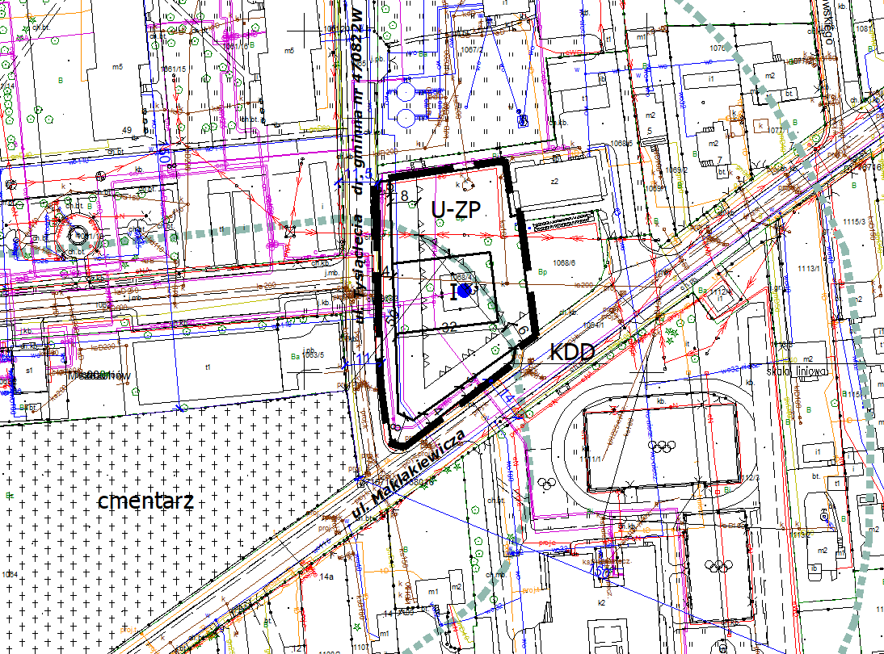
Ustala się zakaz lokalizacji zakładów produkujących artykuły żywnościowe, zakładów żywienia zbiorowego bądź zakładów przechowujących artykuły żywnościowe w odległości do 150m od terenu cmentarza zlokalizowanego poza granicami planu.
Dopuszcza się lokalizację budynków wymienionych w ust. 1 w odległości od 50m do 150m od granicy cmentarza zlokalizowanego poza granicami planu pod warunkiem podłączenia ich do sieci wodociągowej.
Zakazuje się lokalizacji studni, źródeł i strumieni służących do czerpania wody do picia i potrzeb gospodarczych, w odległości do 150m od terenu cmentarza zlokalizowanego poza granicami planu. odległość ta może być zmniejszona do 50 m pod warunkiem, że teren w granicach od 50 do 150 m odległości od cmentarza posiada sieć wodociągową i wszystkie budynki korzystające z wody są do tej sieci podłączone, zgodnie z przepisami odrębnymi.

Slide 10
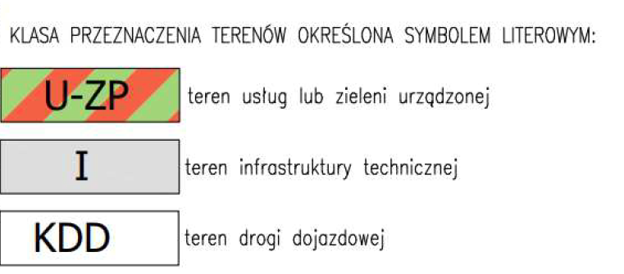
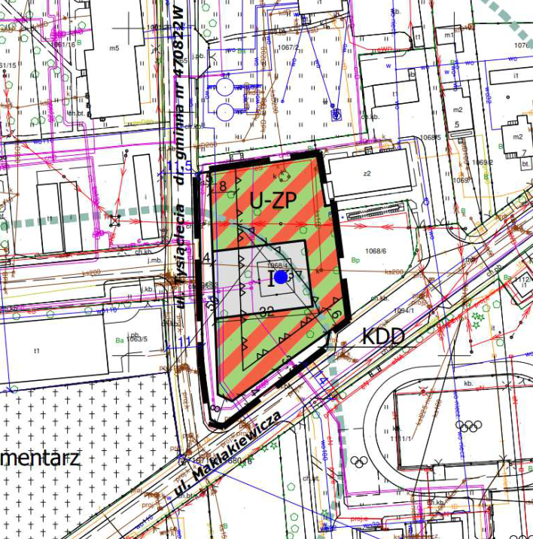
Powierzchnia 0,2771ha

Slide 11
U-ZP Teren usług lub zieleni urządzonej; Klasa przeznaczenia wykluczonego: UW - teren usług handlu wielkopowierzchniowego, UL – teren usług rzemieślniczych, UR - teren usług kultu religijnego, UB – teren usług bezpieczeństwa i porządku publicznego;
Linie zabudowy:
6,0m od południowej granicy obszaru planu stanowiącej drogę gminną ul. Maklakiewicza zgodnie z rysunkiem planu,
od 6,0m do 43,0m od linii rozgraniczającej teren oznaczony symbolem KDD (ul. Maklakiewicza) zgodnie z rysunkiem planu,
8,0m do 32,0m od linii rozgraniczającej teren oznaczony symbolem KDD (ul. Tysiąclecia) zgodnie z rysunkiem planu,
od 6,0m do 8,0m od linii rozgraniczającej teren oznaczony symbolem KDD z wyłączeniem zakładów produkujących artykuły żywnościowe, zakładów żywienia zbiorowego bądź zakładów przechowujących artykuły żywnościowe;
Parametry zabudowy działki - udział powierzchni zabudowy - do 60%, - udział powierzchni biologicznie czynnej– min. 20%, -max. intensywność zabudowy – 2.5 - max. nadziemna intensywność zabudowy – 2.0 - min. nadziemna intensywność zabudowy – 0,01 Min. powierzchnia nowo wydzielonej działki – 1000m² Wysokość zabudowy - max.12.0m.
Obsługa komunikacyjna terenu z istniejących dróg zlokalizowanych w bezpośrednim sąsiedztwie planu tj. ul. Tysiąclecia i ul. Maklakiewicza (w granicy planu poszerzenie dróg oznaczone symbolem KDD);

Slide 12
I - Teren infrastruktury technicznej; Klasa przeznaczenia wykluczonego: IN – teren obsługi produktów naftowych, IO – teren gospodarowania odpadami.
Linie zabudowy:
od 8,0m do 32,0m od linii rozgraniczającej teren oznaczony symbolem KDD (ul. Tysiąclecia) zgodnie z rysunkiem planu,
- 8,0m od linii rozgraniczającej teren oznaczony symbolem KDD (ul. Tysiąclecia) z wyłączeniem zakładów produkujących artykuły żywnościowe, zakładów żywienia zbiorowego bądź zakładów przechowujących artykuły żywnościowe;
Parametry zabudowy działki - udział powierzchni zabudowy - do 20%, - udział powierzchni biologicznie czynnej– min. 40%, -max. intensywność zabudowy – 0.4 max. nadziemna intensywność zabudowy – 0.4 - min. nadziemna intensywność zabudowy – 0,01 Min. powierzchnia nowo wydzielonej działki – 600m² Wysokość zabudowy - max.12.0m.
Obsługa komunikacyjna terenu z istniejącej drogi zlokalizowanej w bezpośrednim sąsiedztwie planu tj. ul. Tysiąclecia (w granicy planu poszerzenie drogi oznaczone symbolem KDD).

Slide 13
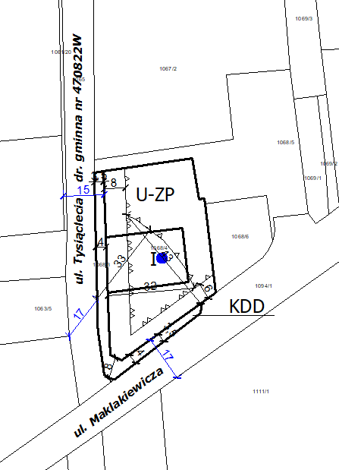
KD - Teren drogi dojazdowej;
Szerokość drogi w liniach rozgraniczających:
w granicach planu zmienna szerokość drogi od 0,0m do 8,0m.

Slide 14
DZIĘKUJĘ ZA UWAGĘ
😊

